Slide 1
2). LES RITUELS JUDICIAIRES

Slide 2
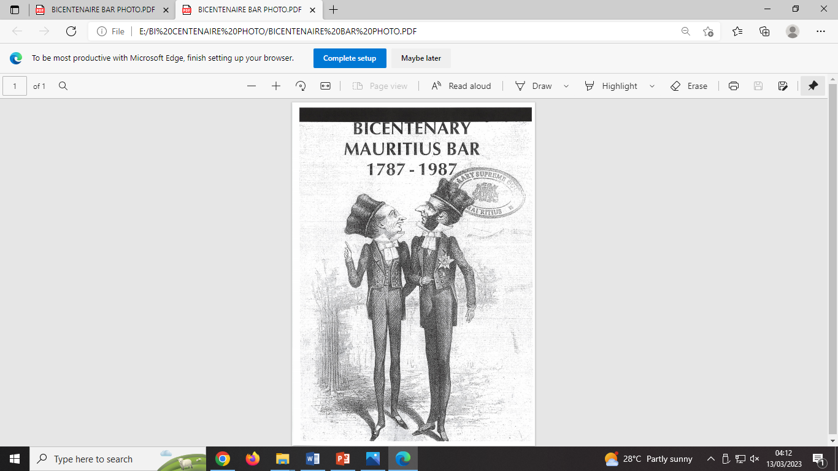

Slide 3
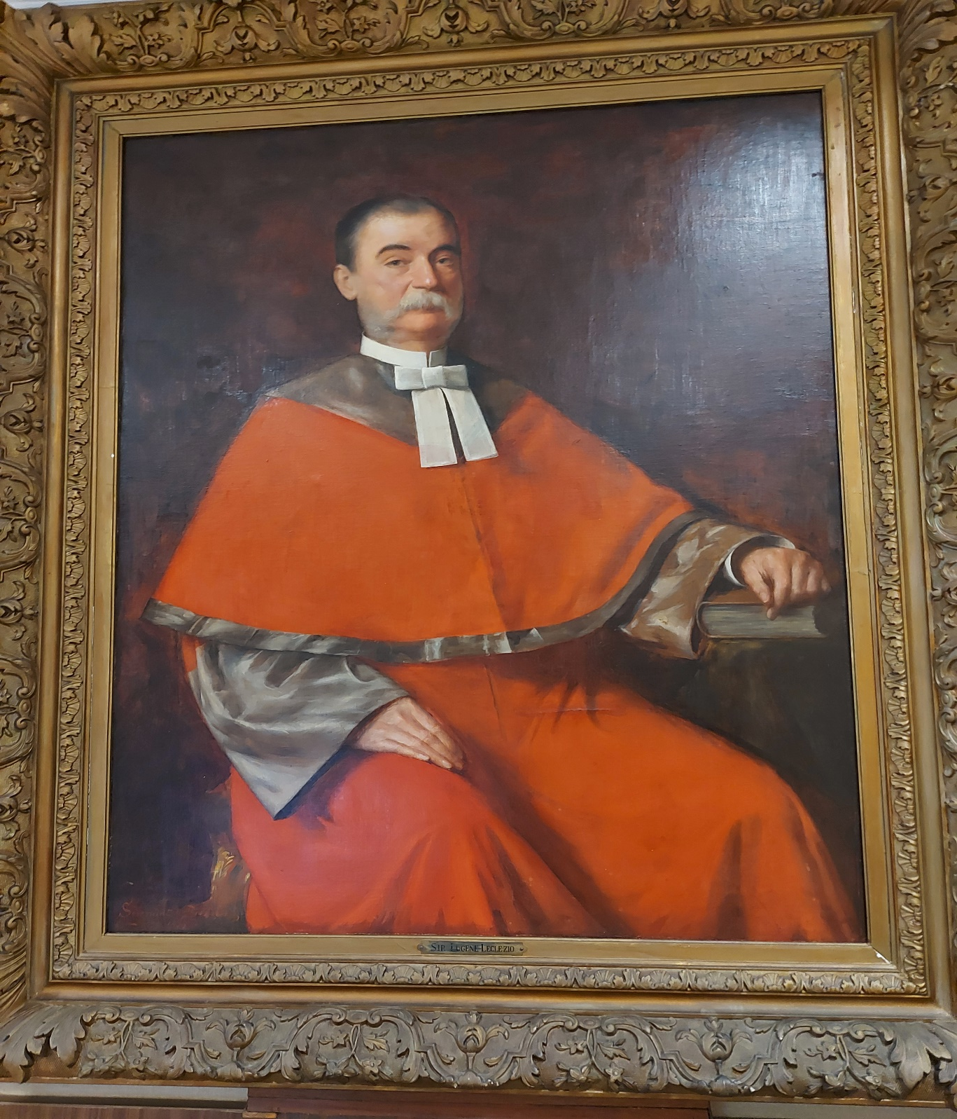
Le Premier Chef Juge Mauricien
E. Leclezio, 1883

Slide 4
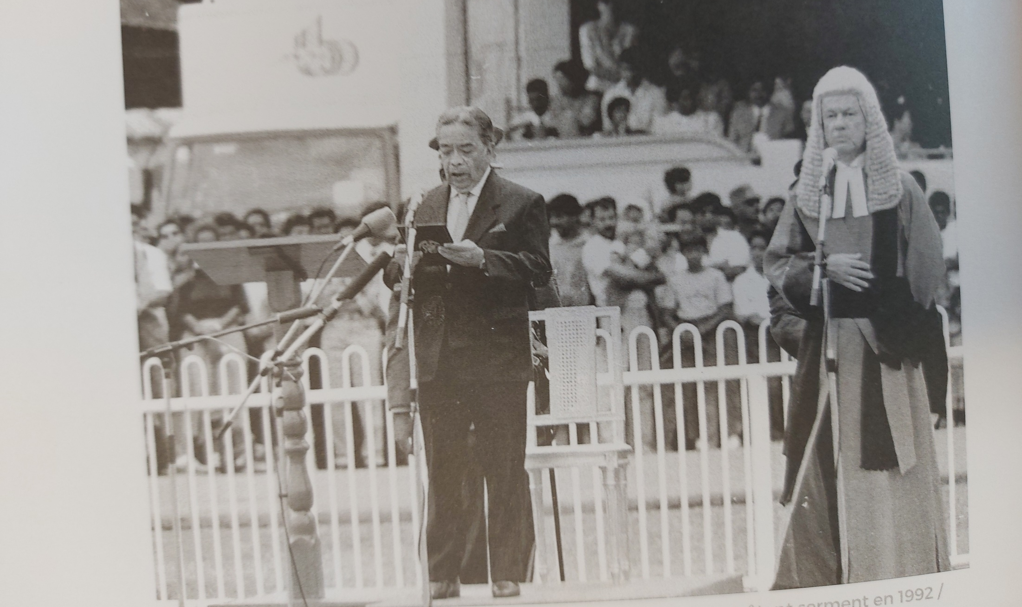

Slide 5
LES GRANDS ARRETS HISTORIQUES

Slide 6
Quelques exemples des Arrets Historiques De L’ile Maurice
ROSE BELLE SUGAR ESTATE V CHATEAUNEUF Ltd [1990 SCJ 31]
MEDITERRANEAN SHIPPING v SOTRAMON LTD [2012 UKPC 18]
PATEL & ORS V BEENESSREESINGH & SICOM LTD[2017 UKPC 23]
BOODHNA V RAMDEWAR [2001 SCJ 275]
STATE v KHOYRATTY ABDOOL RACHID [2004 PRV 59]

Slide 7
ROSE BELLE SUGAR ESTATE V CHATEAUNEUF Ltd [1990 SCJ 31]
LA RESPONSABILITE DU FAIT DE LA CHOSE
COMMETANT – PREPOSE
ACCIDENT – PAR LE PREPOSE
QUI A LA GARDE DE LA CHOSE
CAUSE D’EXONERATION – FAUTE EXCLUSIVE DE LA VICTIME?
GARDIEN DE LA CHOSE – RESPONSABLE

Slide 8
MEDITERRANEAN SHIPPING v SOTRAMON LTD [2012 UKPC 18]
REGLE DE NON CUMUL
ACTION CONTRACTUELLE OU DELICTUELLE?
FAUTE LOURDE – RUPTURE DE CONTRAT
INEXECUTION DOLOSIVE
C’EST LA LOI CONTRACTUELLE QUI EST APPLICABLE

Slide 9
PATEL & ORS V BEENESSREESINGH & SICOM LTD[2017 UKPC 23]
CALCUL DES DOMMAGES – INTERETS
PREUVES

Slide 10
BOODHNA V RAMDEWAR [2001 SCJ 275]
DROIT DE PROPRIETE
EMPIETEMENT

Slide 11
STATE v KHOYRATTY ABDOOL RACHID [2004 PRV 59]
Procédure aux pénales
Demandes de mise en liberté conditionnelle
Délits de traffic des stupéfiants
Dispositions légales pour exclure le droit à la liberté conditionnelle
Le rôle du judiciaire
La séparation de pouvoirs – Les principes de la démocracie – Amendements de la Constitution
Les dispositions relatives aux amendements déclarées anticonstitutionnelles
L’Appel rejeté.

Slide 12
GUJADHUR G v GUJADHUR G 2006 PRV 51
JUGE DES REFERES

Slide 13
MANILALL Maganlal Shah, Alias MANILALL DOCTOR, 1910
L’ INCIDENT DE POUVOIR PORTER LE TURBAN EN COUR
C.M ATCHIA V DISTRICT MAGISTRATE OF PORT LOUIS 2eme DIVISION
LES REGLEMENTS CHANGES PAR LES JUGES DE LA COUR SUPREME EN 1910.

Slide 14
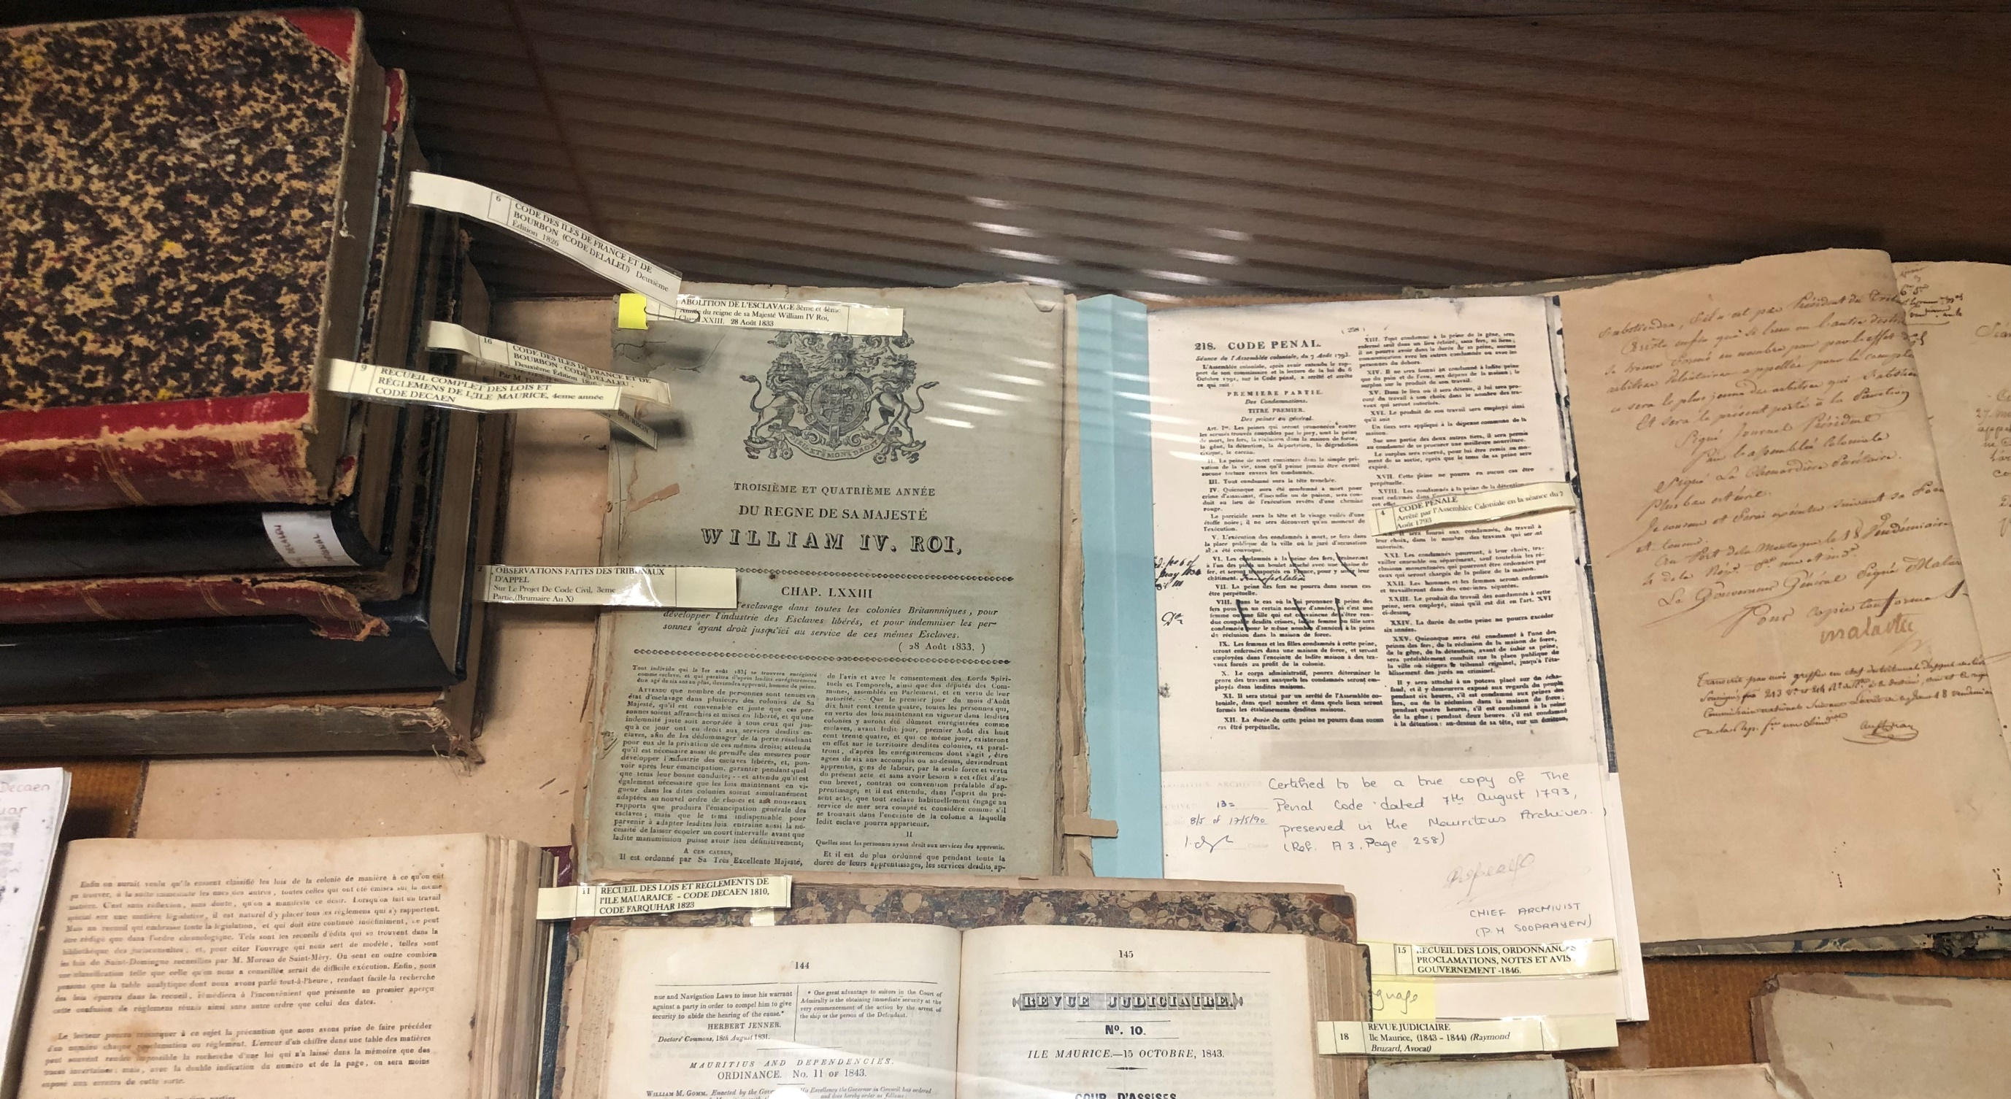
Les Textes De Loi Historiques Exposes

Slide 15
Les Textes De Loi Historiques Exposes
LOIS ET ARRÊTÉS DE L’ASSEMBLÉE COLONIALE, AN IV,
Manuscrit de Malartic, Gouverneur de l’Ile De France (1792-1800)
OBSERVATIONS FAITES DES TRIBUNAUX D'APPEL SUR LE PROJET DE CODE CIVIL,
3eme partie, (Brumaire an X)
CODE DES ILES DE FRANCE ET DE LA RÉUNION
(ou Receuil des Arrêtés, Réglemens, Ordonnances et Proclamations des trois Magistrats qui gouvernent lesdistes Iles.
le 1er Vendemiaire au XII (IIème année)
CODE PÉNALE
Arrêté par l’Assemblée Coloniale en la séance du 7 août 1793
CODE DES ILES DE FRANCE ET DE BOURBON
Par M. Delaleu, Conseiller au Conseil Suprérieur de l’Ile de France & Procureur du Roi du Tribunal Terrier de la même Ile.
Tome Premier (1777)
(Des Édits, Déclarations, Ordonnances, Arrêts & Réglemens insérés dans le Code de L’Ile de France - années 1764 - 1775)
CODE DES ILES DE FRANCE ET DE BOURBON - CODE DELALEU,
Par M. Delaleu, Conseiller Supérieur de l’Ile de France et Procureur du Roi du Tribunal
Deuxième Édition 1826
CODE DE PROCÉDURE CIVILE, 1806
Édition Stéréotype Faite Au Moyen De Matrices Mobiles En Cuivre, Procédé D’herhan, Conforme À L’édition Originale De L’imprimerie Impériale.
CODE NAPOLEON
DU 3 SEPTEMBRE 1807 (Bulletin des Lois No 154 Bis)
RECUEIL COMPLET DES LOIS ET RÈGLEMENS DE L'ILE MAURICE,
4ème partie, connu sous le nom de Code Decaen, (3 vandemiaire an XII) (1803)

Slide 16
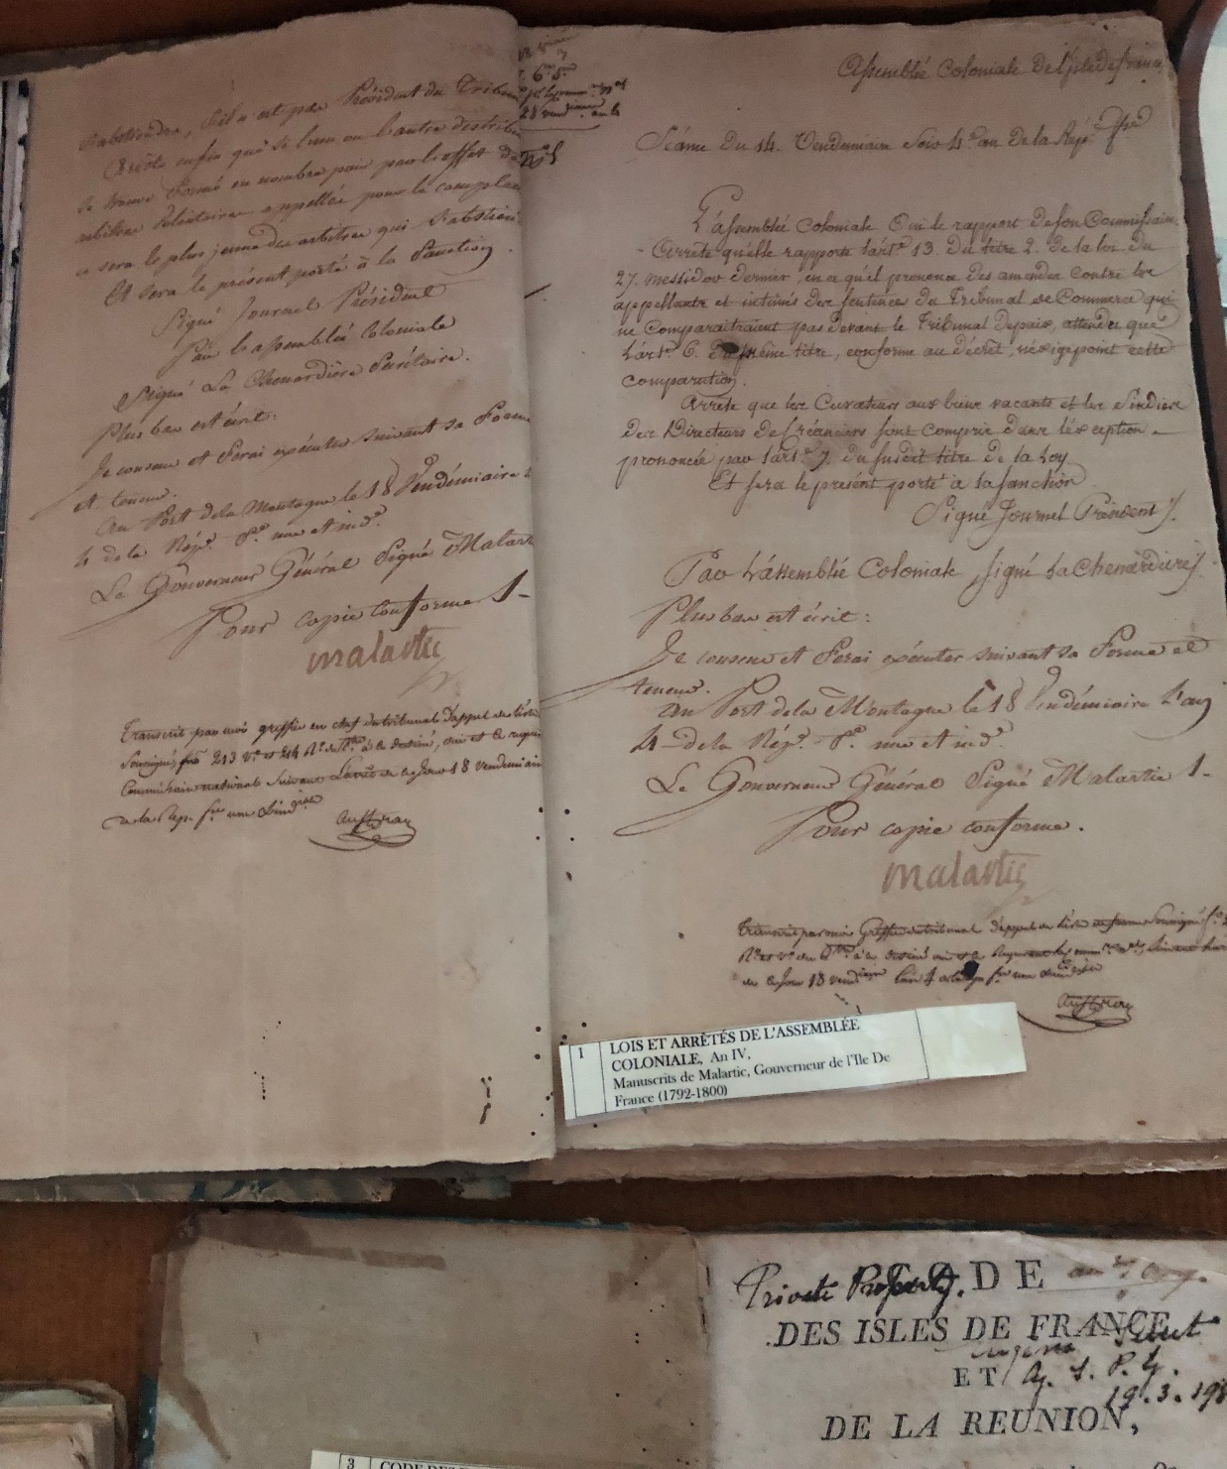
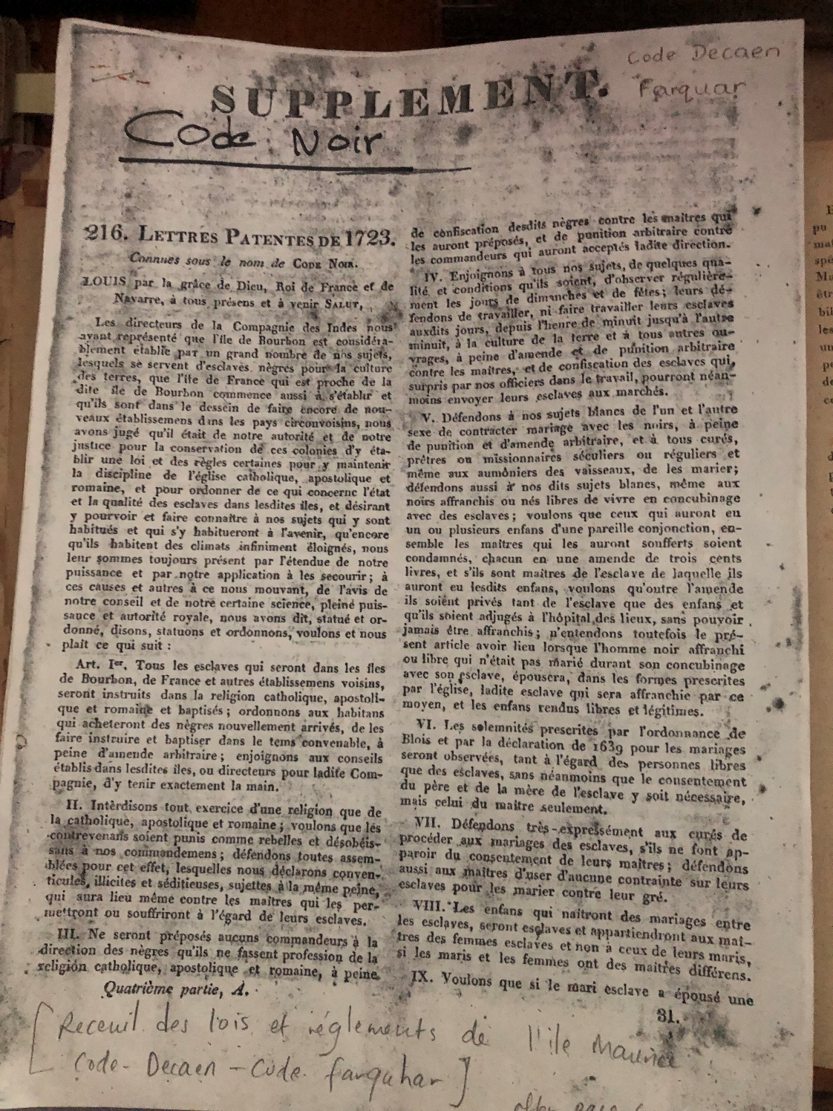

Slide 17
CODE DECAEN (CODE DES ILES DE FRANCE ET DE LA RÉUNION)
1810 Volume premier par A. Sauzier
RECUEIL COMPLET DES LOIS ET RÈGLEMENS DE L'ILE MAURICE, CODE DECAEN (1810) , NOTE 216 – LETTRES PATENTES DE 1723 CONNU SOUS LE NOM DE CODE NOIR, CODE PÉNALE, NOTE 218 PEINE DE MORT, CODE FARQUAR (1823).
TABLE GÉNÉRALE PAR BONNEFOY, Ancient archiviste, cour d’appel de l’Ile Maurice. Alphabétique et Analytique. Pour servir aux recherches à faire au grèffe de la cour suprême de l’Ile Maurice, concernant les lois et autres dispositions, reglementaires et administratives de cette colonie, qui sont enregistrées ou deposées à ce grèffe. Cette table embrasse un espace de 128 ans, à partir du mois de Janvier 1722, date de la colonisation de l’Ile Maurice par les Français, jusqu’à l’année 1850 inclusivement.
*Livre offert par R.M. D’Unienville en 1939
ABOLITION DE L’ESCLAVAGE, 3ème et 4ème Année du reigne de sa Majesté William IV Roi,
Chap LXXIII,
Acte pour abolir l’esclavage dans toutes les colonies Britaniques pour développer l’industrie des esclaves libérés, et pour indemniser les personnes ayant droit jusqu’ici au service de ces mêmes esclaves. (28 Août 1833)
MAURITIUS SUPREME COURT LAW LIBRARY CATALOGUE 1865
Recueil des Lois, Ordonnances, Proclamations, Notes et Avis du Gouvernement –
Publié à l’Ile Maurice, 1846.
CODE DES ILES DE FRANCE ET DE BOURBON
Par M. Delaleu, Conseiller Supérieur de l’Ile de France et Procureur du Roi au Tribunal Terrien de la même ile. Deuxième Édition
CODE DES ISLES DE FRANCE ET DE LA RÉUNION,
(ou Receuil des Arrêtés, Reglémens, Ordonnances et Proclamations des trois Magistrats qui gouvernent lesdites Isles (le 1er, Vendémiaire an XII)
REVUE JUDICIARE ILE MAURICE, 1er Juin 1843
(Reports of cases argued and determined in the Court of Appeal and other courts in the Island of Mauritius, (1843-1844)
Raymond Burzard, Avocat
COLLECTION
Laws, Proclamations, Government Notices published at Mauritius during the year 1855

Slide 18
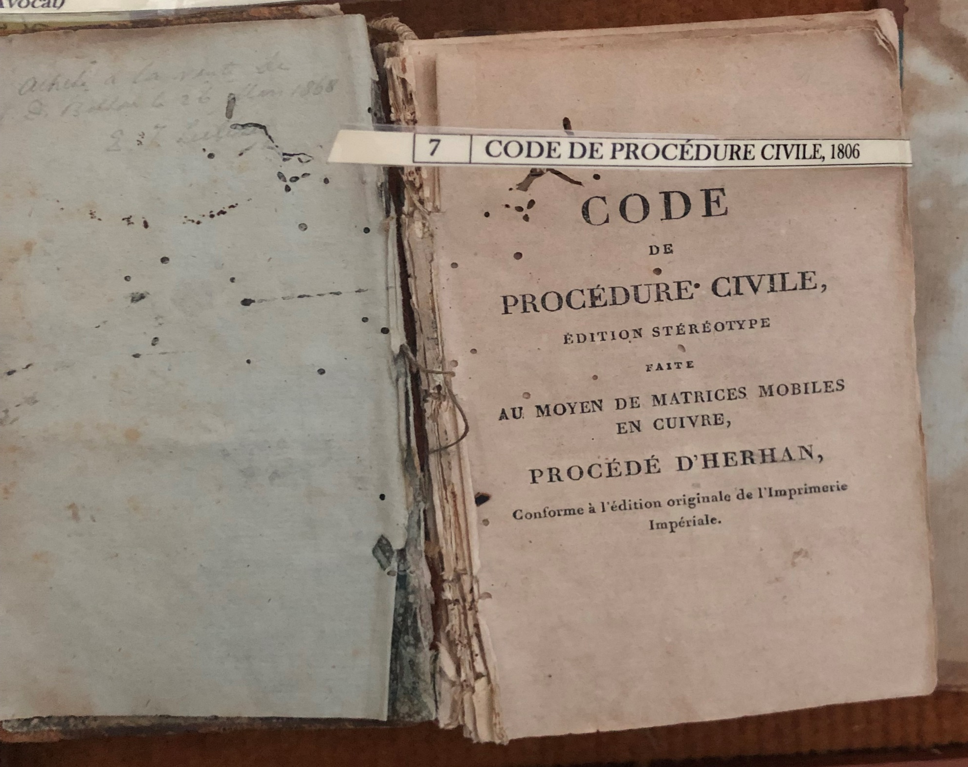

Slide 19
BERNARD PARISOT – LA RESPONSABILITE DU FAIT DE LA CHOSE
RAYMOND D’UNIENVILLE - L’EVOLUTION DE LA STRUCTURE JUDICIAIRE
Quelques Textes D’Interets

Slide 20
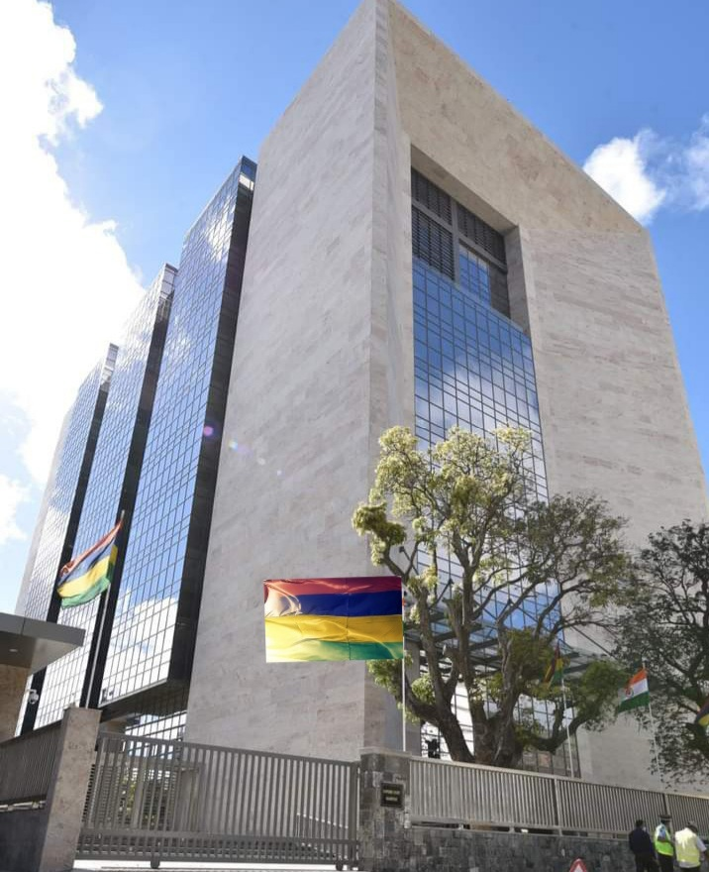
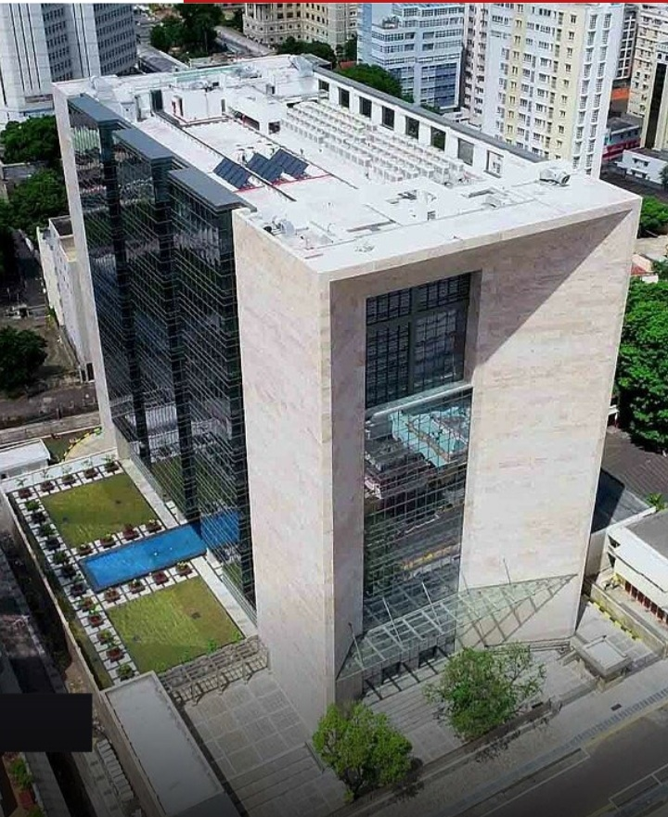
Nouvelle Cour Supreme

Slide 21

LA FIN

